Slide 1

التفكير الإبداعي

Slide 2
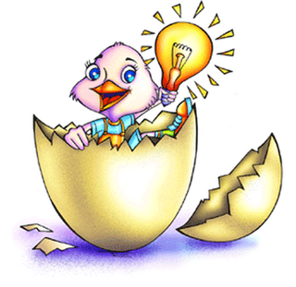

ما هو التفكير الإبداعي ؟
هو نشاط عقلي مركب وهادف توجهه رغبة قوية في البحث عن حلول أو التوصل إلى نواتج أصيلة لم تكن معروفة سابقاً .
يسمى التفكير الإبداعي بمسميات أخرى منها :
التفكير المنتج ، التفكير المتباعد ، التفكير الجانبي
يتميز التفكير الإبداعي بـ الشمولية والتعقيد والسبب في ذلك ؛أنه ينطوي على عناصر معرفية وانفعالية وأخلاقية متداخلة تشك حالة ذهنية فريدة .

Slide 3
مهارات التفكير الإبداعي
الطلاقة
المرونة
الأصالة
الإفاضة
الحساسية المشكلات

Slide 4
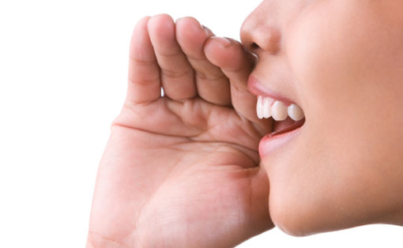

أولا: الطلاقة
هي القدرة على توليد عدد كبير من البدائل والمترادفات والأفكار أو المشكلات أو الاستعمالات عند الاستجابة لمثير معين بشرط
السرعة
السهولة
الطلاقة تعتمد على التذكر والاستدعاء لمعلومات أو خبرات أو مفاهيم سبق تعلمها.

Slide 5
أنواع الطلاقة
طلاقة المعاني أو الطلاقة الفكرية
طلاقة الأشكال
الطلاقة اللفظية أو طلاقة الكلمات

Slide 6
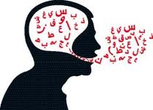
أولا : الطلاقة اللفظية أو طلاقة الكلمات
هي القدرة على إنتاج عدد كبير من الألفاظ بسرعة وسهولة
مثال:
أعطي 3 كلمات ثلاثية تبدأ بحرف الباء؟

Slide 7
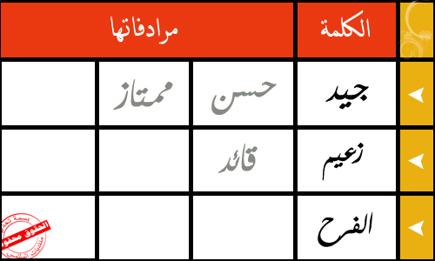
ثانيا: طلاقة المعاني أو الطلاقة الفكرية
وهي القدرة على إنتاج عدد كبير من الأفكار وفق شروط معينة بسرعة وسهولة.
مثل:
اقترحي 4 وسائل مقترحة لإدخال السرور على الوالدين؟

Slide 8
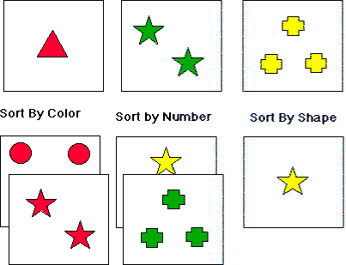
ثالثا: طلاقة الأشكال:
هي القدرة على الرسم السريع لعدد من الأمثلة والتفصيلات أو التعديلات في الاستجابة لمثير وصفي أو بصري.

Slide 9

ثانياً : المرونة :
وهي القدرة على توليد أفكار متنوعة ليست من نوع الأفكار المتوقعة عادةً , وهي عكس الجمود الذهني
ومن أشكال المرونة : المرونة التلقائية , والمرونة التكيفية ...
ويلاحظ أن الاهتمام هنا ينصب على تنوع الأفكار , بينما يتركز الاهتمام بالنسبة للطلاقة على الكم دون الكيف والتنوع .

Slide 10

ثالثا: الأصاله
هي أكثر الخصائص ارتباطاً بالتفكير الإبداعي , والأصالة هنا بمعنى الجدة والتفرد وهي العامل المشترك بين معظم التعريفات التي تركز على النواتج الإبداعية كمحك للحكم على مستوى الإبداع .
والأصالة ليست صفة مطلقة ولكنها محددة في إطار الخبرة الذاتية للفرد .

Slide 11

رابعا: الإفاضة
تعني القدرة على إضافة تفاصيل جديدة ومتنوعة لفكرة من شأنها أن تساعد على تطويرها وإغنائها وتنفيذها .

Slide 12

خامساً : الحساسية للمشكلات :
يقصد بها الوعي بوجود مشكلات أو حاجات أو عناصر ضعف في البيئة أو الموقف , ولا شك في أن اكتشاف المشكلة يمثل خطوة أولى في عملية البحث عن حل لها أو إدخال تحسينات أو تعديلات على معارف أو منتجات موجودة .

Slide 13

عقبات التفكير الإبداعي :
أشارت مراجع عديدة إلى وجود عقبات كثيرة ومتنوعة تقف في طريق تنمية مهارات التفكير الإبداعي والتفكير الفعال . فكانت الخطوة الأولى هي تحديد هذه العقبات
حتى يمكن التغلب عليها بفاعلية عند تطبيق البرنامج التعليمي أو التدريبي الذي يستهدف تنمية مهارات التفكير الإبداعي . فصنفت عقبات التفكير الإبداعي إلى مجموعتين رئيستين هما :
العقبات الشخصية
العقبات الظرفية

Slide 14
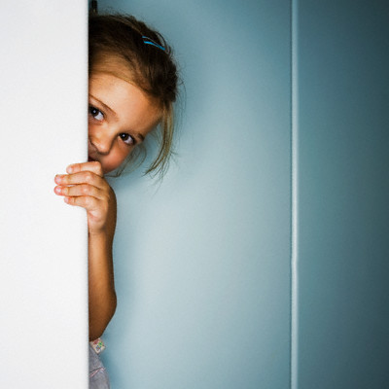
أولا: العقبات الشخصية
أ- ضعف الثقة بالنفس : الثقة بالنفس عامل مهم في التفكير الإبداعي ,لان ضعف الثقة بالنفس يقود إلى الخوف من الإخفاق وتجنب المخاطرة والمواقف غير المأمونة عواقبها.
ب- الميل للمجاراة : إن النزعة للامتثال إلى المعايير السائدة تعيق استخدام جميع المدخلات الحسية وتحد من احتمالات التخيل والتوقع , وبالتالي تضع حدودا للتفكير الإبداعي.

Slide 15
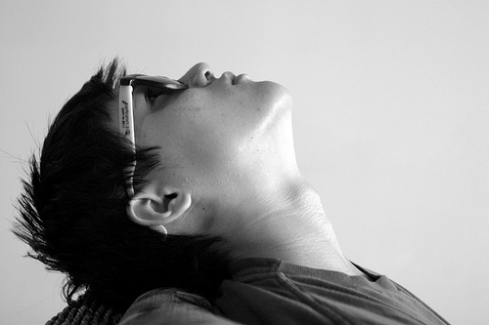
ج- الحماس المفرط : تؤدي الرغبة القوية في النجاح والحماس لتحقيق الانجازات إلى استعجال النتائج , وربما القفز إلى مرحلة متأخرة في العملية الإبداعية دون استنفاذ المتطلبات المسبقة.
د- التشبع : هو الوصول إلى حالة من الاستغراق الزائد الذي قد يؤدي إلى إنقاص الوعي بحيثيات الوضع الراهن , وعدم دقة المشاهدات.

Slide 16
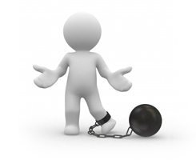
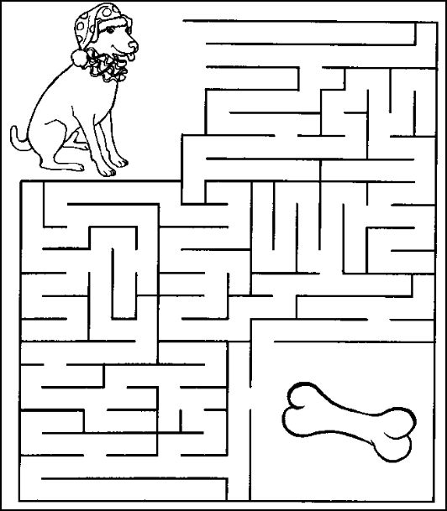
هـ- التفكير النمطي :
هو التفكير المقيد بالعادة ويعد من ابرز عقبات التفكير الإبداعي . مثال على ذلك : أن كلباً اعتاد أن يسلك طريقاً طويلاً للحصول على عظمة يضعها صاحبها في نفس الموقع خلف السياج وقد كانت ناجحة هذه المحاولة وظل الكلب متمسكاً بها فأصبحت عادة لديه ولو أمكن توجيه الكلب لهذه العقبة لأستطاع أن يتخلى عن عادته ويكتشف الطريق الأقصر لهدفه.

Slide 17
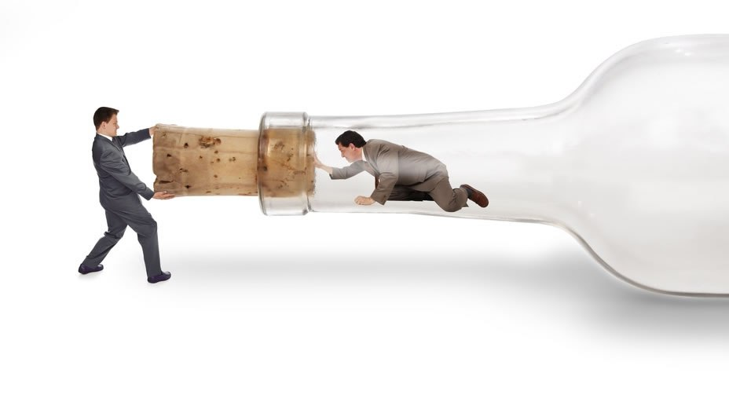
و- عدم الحساسية أو الشعور بالعجز
من الخصائص الضرورية لعملية التفكير الإبداعي اليقظة والحساسية المرهفة المشكلات وعندماالتضعف الحساسية نتيجة عدم الاثاره، يصبح الشخص أكثر ميلا للبقاء في ردود الفعل ويتخلى عن إبعاد المشكلة والانشغال في إيجاد حلول لها مجرد الإحساس به

Slide 18

ز- التسرع وعدم احتمال الغموض
ترتبط هذه الصفة في التوصل إلى جواب من خلال انتهاز أول فرصه والعمل على تطوير بدائل ومن ثم اختيار أفضلها أن الرغبة الجامحة في الحفاظ على شروط الأمن والنظام الشخصي تضعف القدرة على احتمال المواقف الغامض أو المواقف غير الواعدة بنتائج سارة وتتجلى هذه الصفة لدى الأشخاص الذين يصرون على طرح الأفكار العلمية والمحسوسة في الصورة النهائية كما يعد تأجيل إصدار الأحكام من الأبعد استنفاذ كل فرصه ممكنه لتوليد الأفكار.

Slide 19

ح- نقل العادة
عندما ترسخ لدى الفرد أنماط وابنيه ذهنيه معينه كانت فعاله في التعامل مع مواقف جديدة ومن العبارات القاتلة التي تلخص هذه العقبة قولنا :لقد كنا دائما نفعل هذا بنجاح. او كنا دائما نحل المشكلة بهذه الطريقة.

Slide 20

ثانيا:العقبات الظرفية
يقصد بالعقبات الظرفية للتفكير الإبداعي ” الجوانب المتعلقة بالموقف ذاته أو الجوانب الاجتماعية أو الثقافية السائدة
ومن أهمها :

Slide 21

أ- مقاومة التغير
هناك مقاومه للأفكار للحفاظ على الوضع الراهن وهناك من يعتقد بان الخبرة الحديثة تشكل تهديد لمكتسباته وأوضاعه مثل:
*لن تنجح هذه الطريقة في حل المشكلة.

Slide 22

ب- عدم التوازن بين الجد والفكاهة
يعتقد البعض أن التفكير الإبداعي تفكير منطقي وعقلاني وعملي وجدي . ولا مكان فيه للتأمل والمرح. وان اللعب يكون مناسب للأطفال . والتخيل والتأمل هما مضيعه للوقت
أن تنمية التفكير الإبداعي تتطلب نوعا من التوازن بين كل هذه العناصر

Slide 23

ج- عدم التوازن بين التنافس والتعاون
هناك حاجه للمزج بين روح التنافس وروح التعاون لتحقيق انجازات قيمه , وقد يكون الاعتبار المفرط لأي منهما سببا في فقدان الاتصال بالمشكلة لذلك فإن التوازن بينهما شرط من شروط التفكير المنتج او التفكير الإبداعي

Slide 24
التفكير الإبداعي
تفكير متشعب
يتصف بالاصاله
عادة ما ينتهك مبادئ موجودة ومقبولة
لا يتحدد بالقواعد المنطقية, ولا يمكن التنبؤ بنتائجه
يشترك مع التفكير الناقد بأنه يتطلب مجموعه من الميول والاستعداد لدى الفرد
وانه يستخدم أنواع التفكير العليا كحل المشكلات واتخاذ القرارات وصياغة المفاهيم

Slide 25

مادة مهارات التعلم والتفكير
أشكركم على حسن المتابعة
الدكتورة :
نعمه عبدالسلام

